Slide 1
教师资格证
网办流程

Slide 2
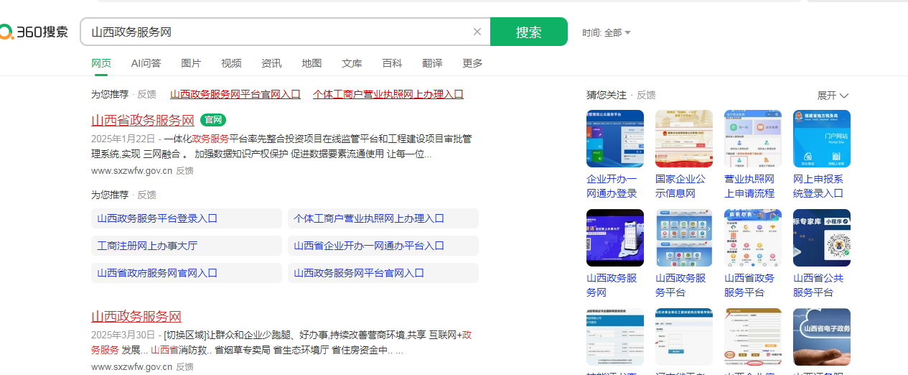
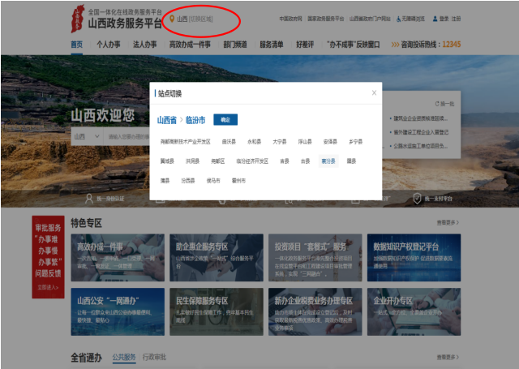
访问山西政务服务网，网址：http://www.sxzwfw.gov.cn/icity/public/index?record=istrue
进入后点击“切换区域”—选择“临汾市襄汾县”。
2

Slide 3
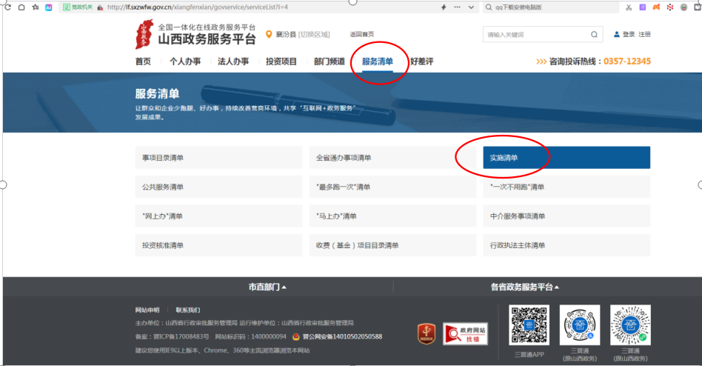
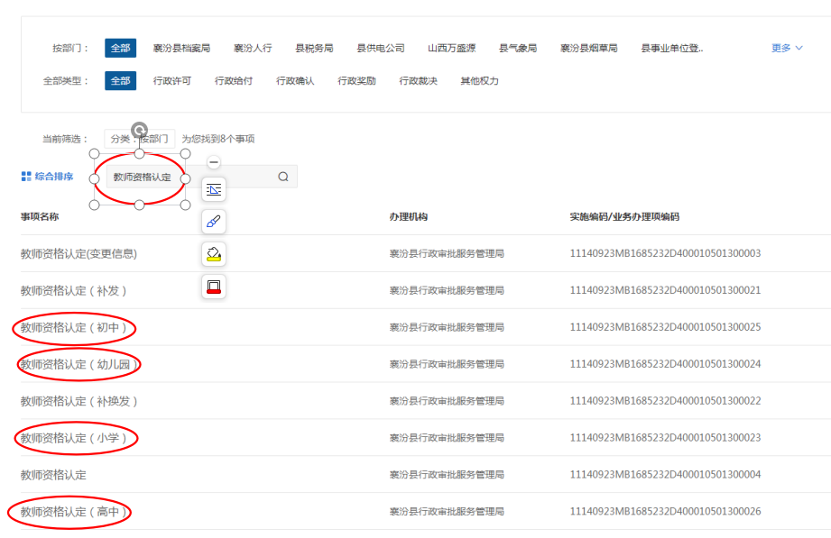
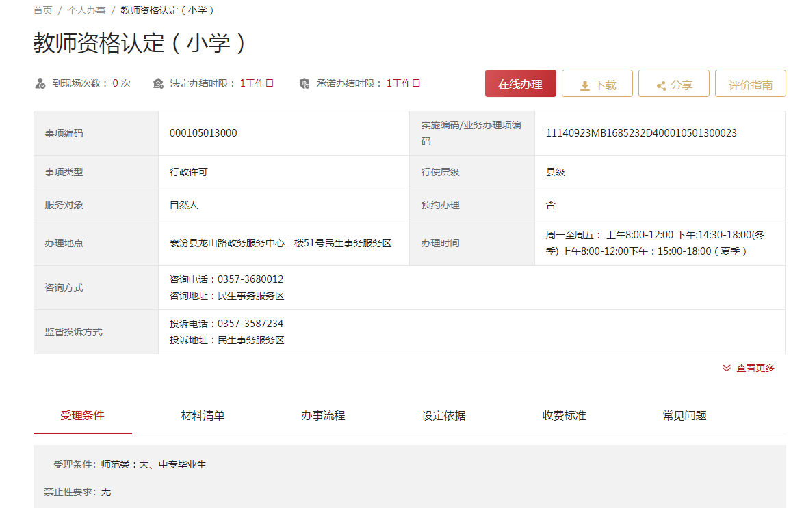
山西省政务服务网全程网办（在线办理流程）
1
平台登录——在线办理
选择“服务清单”—“实施清单”。
搜索“教师资格认定”—选择要认定的教师资格等级。
点击“在线办理”

Slide 4
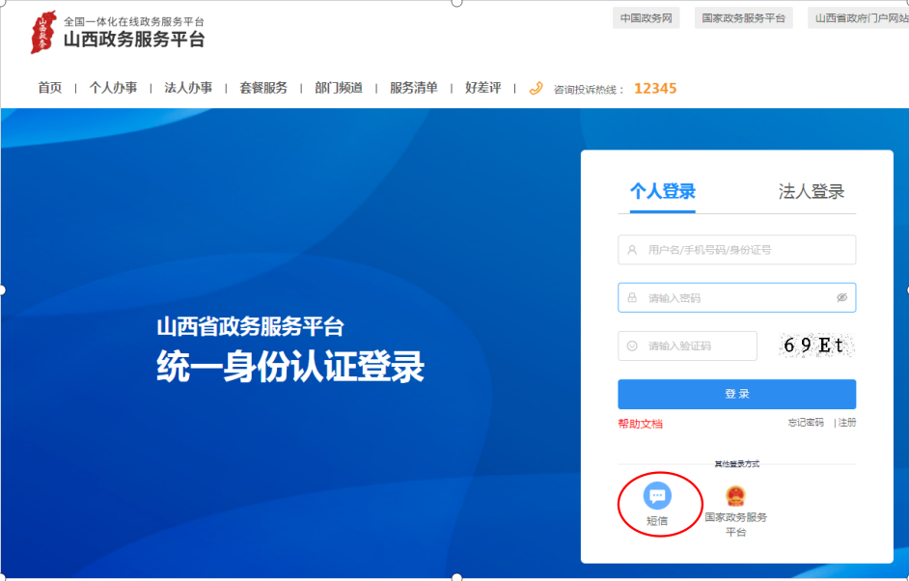
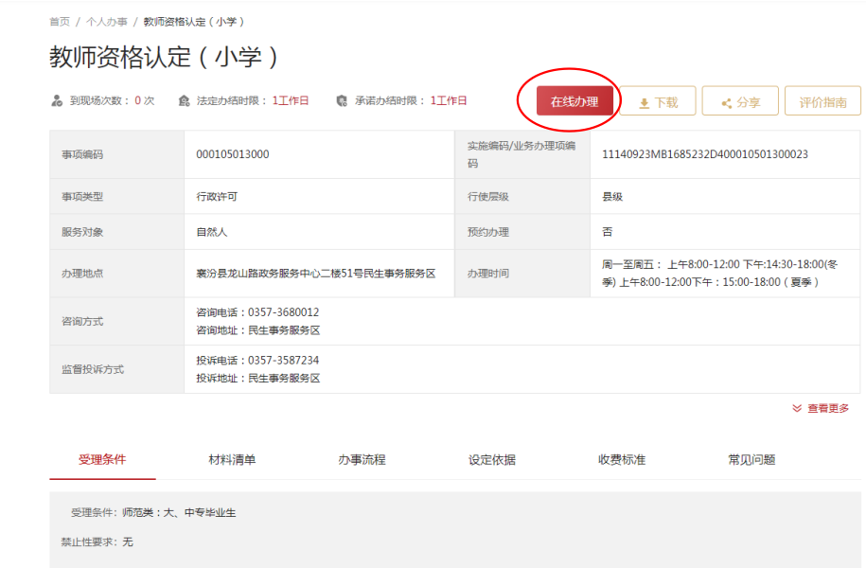
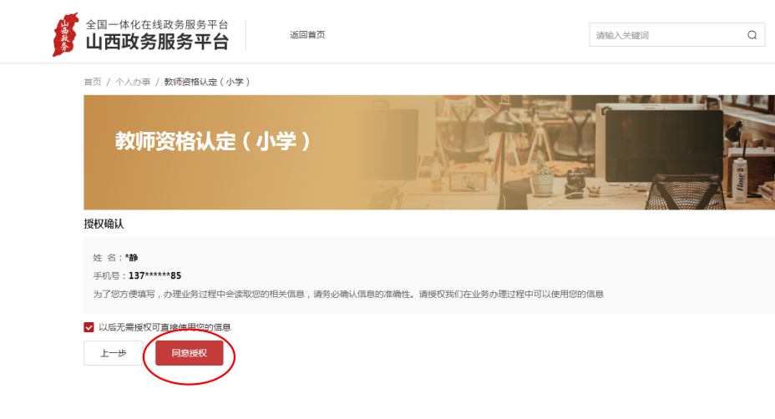
山西省政务服务网网办（个人注册流程）
2
个人登录
点击“短信”登录
输入电话号码和验证码后登录。
点击“在线办理”
点击“同意授权”-办事情形类别名称，下一步。

Slide 5
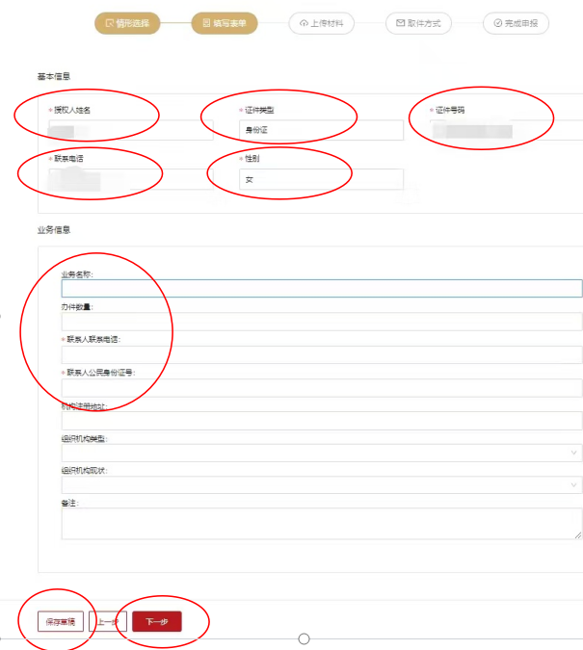
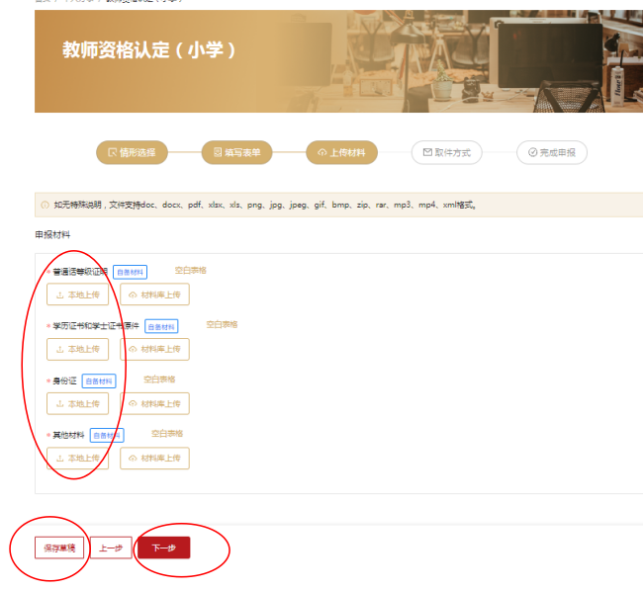
山西省政务服务网网办（在线办理流程）
3
填写信息
填写表单-输入个人信息-保存草稿-下一步。
上传资料（PDF格式或jpg格式）-保存草稿-下一步。

Slide 6
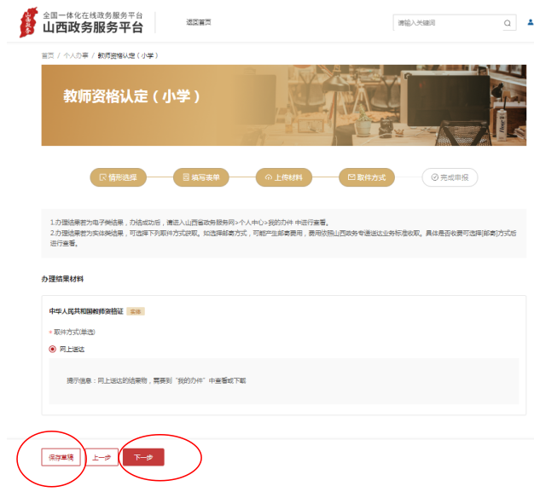
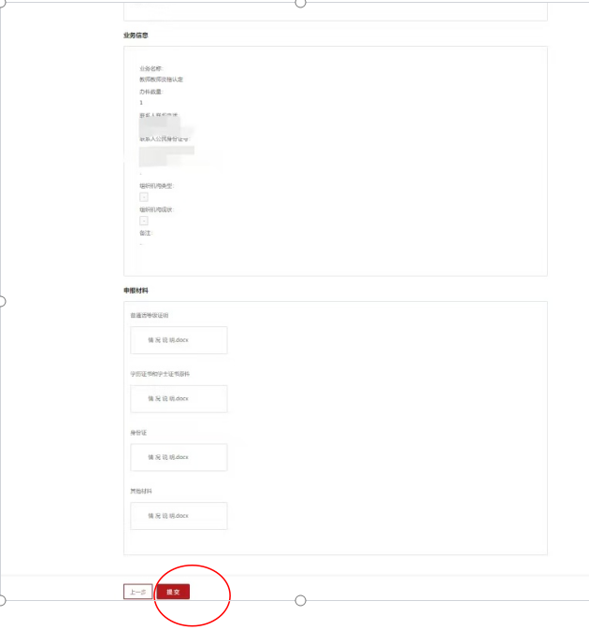
山西省政务服务网网办
4
在线办理
保存草稿 --下一步
核对个人信息后点击“提交”

